Slide 1
Государственное общеобразовательное учреждение
школа-интернат №49 Петродворцового района
Санкт-Петербурга «Школа здоровья»
«Человек ,
на которого держу равнение!»
Юденков Андрей Максимович
10 лет
п.Стрельна

Slide 2
Егоров Петр Егорович 12.07.1925 г. - 04.06.1982г.

Slide 3
Мой прадед Пётр Егорович Егоров родился в семье крестьянина в деревне Почеп Новгородской области. В 1941 году он закончил 7 классов, затем пошел работать. В мае 1942г. вступил добровольцем в истребительный батальон в городе Валдай, закончил курсы младших командиров. В 1943 г. был призван в ряды Советской армии. В 1944г. Принимал участие в боях при снятии блокады с г. Ленинграда. В этих боях мой прадед был ранен.
После окончания войны прадед остался служить в армии, работал с секретарем партийной организации.
В 1950г. Он командованием батальона был направлен на курсы Политработников в военное училище им. Энгельса в город Ленинград. После окончания училища ему было присвоено звание «лейтенант». Прадед служил на Дальнем Востоке политработником.

Slide 4
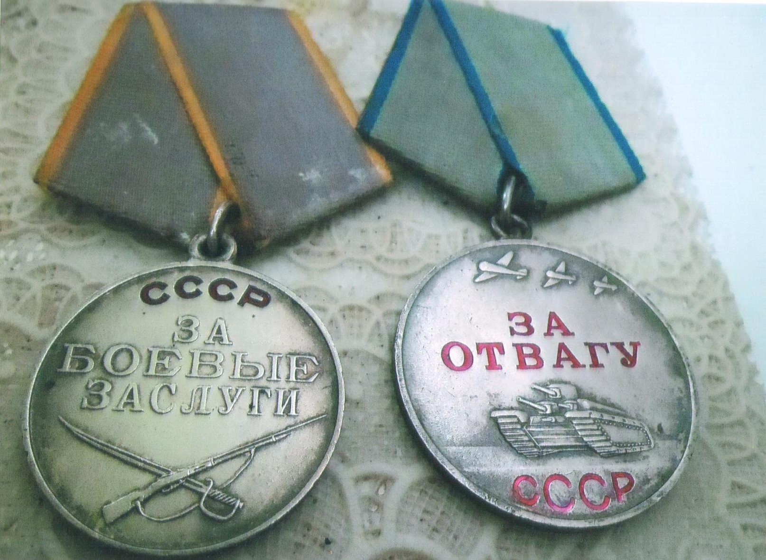
У моего прадеда есть награды: «За победу над Германией», «За боевые заслуги», «За отвагу».
Я очень горжусь своим прадедом, ведь он освобождал город, в котором сейчас живет наша семья.

